Slide 1
Вредные привычки и их влияние на здоровье 10 класс
О пьянстве и курении, алкоголизме и наркомании - вредных для здоровья факторах – говорилось и говорится очень много. Иногда их очень мягко называют «вредными привычками». .
Более того, в результате вредных привычек сокращается продолжительность жизни, повышается смертность населения, рождается неполноценное потомство.

Slide 2
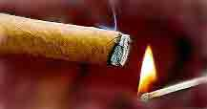
Табачный дым
1-2 пачки сигарет содержат смертельную дозу никотина. Курильщика спасает, что эта доза вводится в организм не сразу, а дробно.

Slide 3
В табачном дыме содержится:
Никотин
Сажа
Смолы
Оксид мышьяка
Углекислый газ
Муравьиная кислота
Уксусная кислота
Формальдегиды
Аммиак
Сероводород

Slide 4
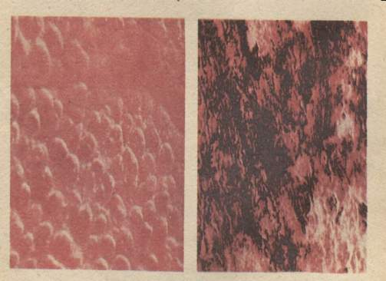
Действие курения на органы дыхания
При курении табачный дым проникает в ротовую полость, дыхательные пути, вызывают раздражение слизистых оболочек и оседает на пленке лёгочных пузырьков

Slide 5
Влияние курения на женский организм.
Женщинам курение грозит преждевременным старением.
Кожа приобретает жёлтоватый оттенок с характерным запахом
Возникают осложнения при беременности
Учащаются случаи мёртворождения, умственная и физическая недостаточность

Slide 6
Минздрав предупреждает !!!
Бензопирены и ряд других веществ находящиеся в табачном дыме вызывают раковые заболевания гортани, желудка, мочеполовой системы
Ежегодно в мире умирают 400000 человек от последствия курения

Slide 7

Алкоголь и его отрицательное действие на организм.
Проблема употребления алкоголя очень актуальна в наши дни. Сейчас потребление спиртных напитков в мире характеризуется огромными цифрами

Slide 8
Влияние алкоголя на организм человека .
Алкоголизм делает больше опустошения, чем три исторических бича, вместе взятые: голод, чума, и войны.
К вредным привычкам кроме курения, относиться еще более пагубная - потребление алкоголя. К сожалению. В жизни они очень часто сочетаются друг с другом.
Вред алкоголя очевиден. Доказано, что при попадании алкоголя внутрь организма, он разносится по крови ко всем органам и неблагоприятно действует на них вплоть до разрушения.

Slide 9
Болезнь - Алкоголизм.
При систематическом употреблении алкоголя развивается опасная болезнь - алкоголизм.
Алкоголизм опасен для здоровья человека, но он излечим, как и многие другие болезни.
Алкоголь губительно действует на клетки головного мозга ( в том числе и на клетки, регулирующие деятельность половой системы) и на половые центры, расположенные в спинном мозге.
Алкоголь влияет также на кровеносные сосуды, несущие кровь к мозгу.
Ученые выяснили, что под влиянием спиртных напитков в коре больших полушарий головного мозга в след за усиливающемся возбуждением наступает резкое ослабление процессов торможения .
Алкоголь вызывает приятное, приподнятое настроение, а это побуждает к повторному употреблению спиртного напитка.

Slide 10
Наркотические вещества.
Наркотиком следует считать любое вещество (имеющее или не имеющее законного применения в медицине), котоpое является предметом злоупотребления в других целях, кроме медицинских.
Ученые, старающиеся проникнуть в тайну дурмана, потрясены необычайной вирулентностью наркотиков, способных пpокpадываться в самую глубину чувств и мыслей своих потребителей.
Hаpкотики в зависимости от их воздействия на организм человека условно можно разделить на две большие группы: 1)возбуждающие; 2) вызывающие депрессию.
Есть наркотики, которые успокаивают и обезболивают (их называют депрессивными), и есть другие, оказывающие стимулирующее воздействие, возбуждающие организм.

Slide 11
Наркотическое состояние человека.
Непреодолимое желание или потребность продолжать принимать наркотики и доставать их любыми способами.
Стремление увеличивать дозы.
Зависимость психического, а иногда и физического хаpактеpа от воздействий наркотика.

Slide 12


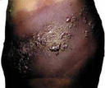

Знай о последствиях!

Slide 13
Человек рождается на свет Чтоб творить, дерзать – и не иначе Чтоб оставить в жизни добрый след И решить все трудные задачи. Человек рождается на свет Для чего? Ищите свой ответ.

